Slide 1
Help! Hoe voeden wij onze kinderen op in deze tijd?
Ouderavond basisschool

Slide 2
Stellingen, mee eens of oneens?
Kinderen krijgen we allemaal in een leeftijdsfase die gekenmerkt wordt door overmoed.
Het wordt steeds moeilijker je kinderen als gelovigen op te voeden.
Opvoeden is een feest!

Slide 3
Efeze 6:1-4
Kinderen, wees je ouders gehoorzaam in de Heere, want dat is juist. Eer je vader en moeder (dat is het eerste gebod met een belofte), opdat het je goed gaat en je lang leeft op de aarde. En vaders, wek geen toorn bij uw kinderen op, maar voed hen op in de onderwijzing en de terechtwijzing van de Heere.

Slide 4
Respect van twee kanten
Kinderen nemen ouders hoogst serieus, vanwege hun relatie met God. Ze moeten hun grenzen kennen.
Ouders hebben het gezag van God gekregen, maar mogen ook geen grenzen overschrijden!

Slide 5
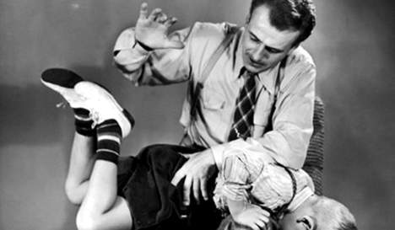
Dit hoorde er vroeger bij

Slide 6
Woorden voor opvoeden
  In vers 4 gaat het over:
  opvoeding, tuchtiging, discipline, terechtwijzing, onderwijs
  Er staat bij ‘van de Here’. Dat geeft de richting aan van het wat en hoe van de opvoeding.

Slide 7
Is gezag verdwenen?
  Wij hebben soms meer ontzag voor de kinderen dan zij voor ons…
    Ouders die smeken
    Ouders die verwennen
    Ouders die eigenlijk bang zijn voor hun kinderen dat ze… als zij als ouders
    Het loopt gelijk op met de ontwikkelingen in de samenleving.

Slide 8
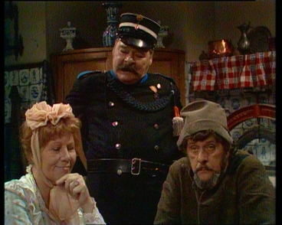
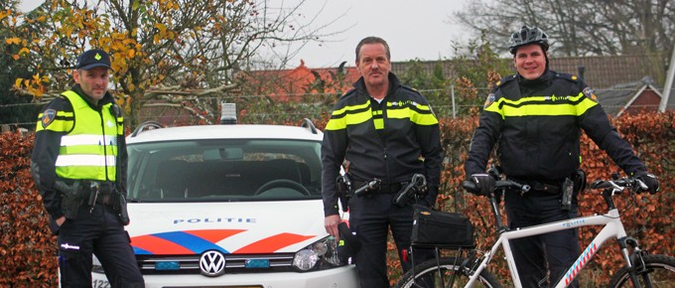

Slide 9
Is gezag echt weg?
Nee. Ouderlijke mácht is gedemocratiseerd. Maar ook in een gezinsdemocratie kun je gezag uitoefenen.
Deels. Er zeggen veel mensen en media iets tegen kinderen. Naar wie moeten ze luisteren?
Ja. Als ouders zich zelf onvolwassen gedragen en of geen grenzen aangeven. Ze laten de kinderen aanrommelen.

Slide 10
Wat is gezag?
Gezag = iets te zeggen hebben
Gezag is dus niet: macht uitoefenen
Gezag neemt toe in combinatie met liefde, wijsheid, geduld, humor, duidelijkheid
Gezag neemt toe als u zelf het voorbeeld geeft

Slide 11
1 Thessalonicensen 2:7,11
Paulus zegt daar in beeldspraak:
Wij zijn in uw midden vriendelijk geweest, zoals een voedster haar kinderen koestert… Zo weet u hoe wij elk van u afzonderlijk opwekten en aanmoedigden, net als een vader zijn kinderen.

Slide 12
Wat hebben kinderen nodig?
Paulus vergelijkt zich met een moeder: koesteren, voeden, verwarmen, liefdevolle zorg verlenen.
Hij lijkt ook op een vader: vermanen, aanmoedigen, aansporen, vertroosten, opbeuren, bemoedigen.
Dus kinderen hebben warmte en aansporing nodig!

Slide 13
En dat is…
Aanwezige ouders. Geen veertig knuffels maar knuffelen. Een veilig thuis bieden.
Ook: kinderen ‘de deur uit werken’ richting volwassenheid.
Je kunt ze niet bewaren voor de onveilige wereld. Er wel op voorbereiden.
Ouders vullen elkaar daarbij aan.

Slide 14
Onze vraag
Hoe moeilijk is het dan om in deze tijd kinderen op te voeden? Durven we ze wel de wereld in te laten gaan?
Reactie 1. Niet zo bang zijn. Het valt wel mee!
Reactie 2. Door de invloed van de samenleving op onze kinderen, gaat er toch wel wat mis!

Slide 15
Opvoeden is nog nooit zo’n feest geweest!
Wat hebben we allemaal?
vrijheid; stabiele samenleving
goede scholing voor jongens én meisjes
veel goede christelijke scholen
welvaart, alles wat nódig is, kunnen we geven
goede gezondheidszorg, vrijwel geen sterfte in kinderjaren (vgl met 100 jaar geleden!)

Slide 16


Slide 17
- Vervolg -
geen discriminatie, pesten wordt tegengegaan
media die het leven verrijken en veraangenamen
hulpverleners als er knelpunten zijn
geen generatiekloof (opa en kleinzoon mailen met elkaar en dragen dezelfde kleren)

Slide 18
-Vervolg-
de hele wereld is bereikbaar
aanbod van kerken en christelijke organisaties met veel activiteiten voor kinderen en jongeren
geen starre rolverdeling meer tussen ouders. Pa en ma voeden samen op

Slide 19
Prinsen en prinsessen
Het is een mooie tijd om kinderen op te voeden. Ze hebben het letterlijk beter dan prinsen en prinsessen van 100 jaar geleden.
Wat zijn wij gezegend dat wij in ons land en in deze tijd leven met onze kinderen!

Slide 20
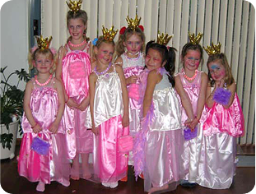
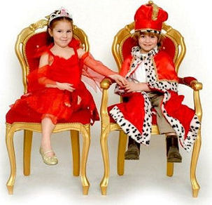
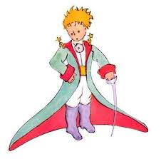

Slide 21
Er zijn wel de nodige uitdagingen
En dat komt door
welvaarts- en genotsdenken (alles willen hebben, overal naar toe gaan, moeite met tegenslagen, geen geduld meer)
individualisme (relaties gaan vaak mis; het eigen gevoel doorslaggevend; echtscheidingen verkeerde voorbeeld)
Oversekste samenleving

Slide 22
-Vervolg-
secularisatie (God en gebod kwijt. Kerk bereikt weinig jeugd; geloofsopvoeding moeizaam)
gezinnen (verwengezinnen, hotel- en onrust-gezinnen; kleine gezinnen; geen duidelijkheid)
media dominant (verkeerde morele invloed; kinderen gaan anders denken; veel tijd verdoen in virtuele contacten)

Slide 23
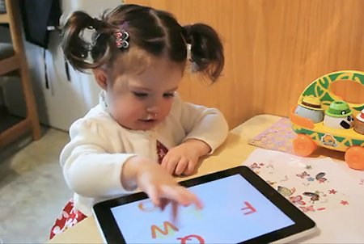


Slide 24
-Vervolg-
kinderen zitten 15-20 jaar op school (te lang kinderlijk en te vroeg mondig; door prestatiedruk lang negatief zelfbeeld, faalangst)
ongezonde levensstijl (kinderen zijn druk, slapen te weinig, eten te ongezond);
vervreemding van natuur (hebben kinderen nog interesse in trage hobby’s met planten of dieren?)

Slide 25
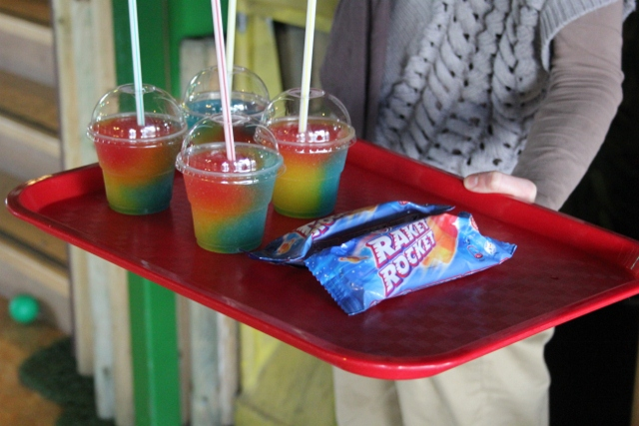

Slide 26
Wat staat ons te doen?
Niet vertrouwen op onszelf
We laten de christelijke opvoeding niet alleen over aan de christelijke school.
Niet de schouders ophalen: ‘het zal wel loslopen, altijd hebben ouders zich zorgen gemaakt’
We nemen onze verantwoordelijkheid en helpen elkaar (ouders, school, kerk).

Slide 27
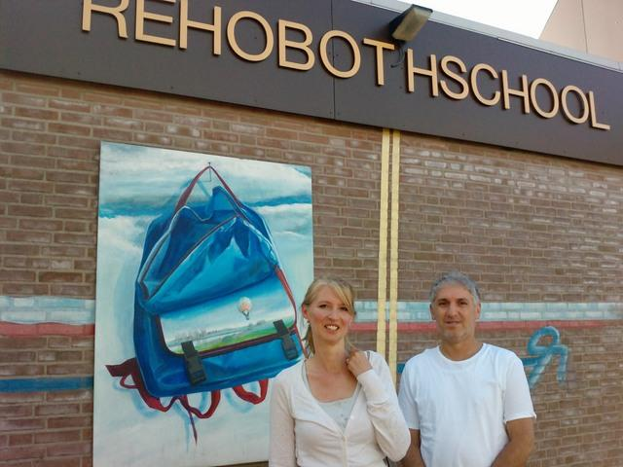
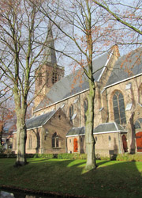
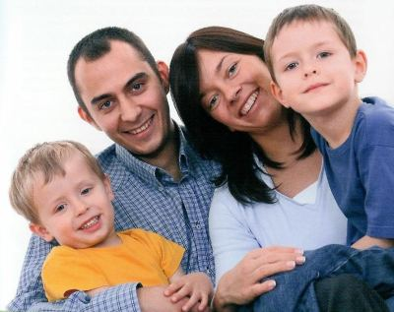

Slide 28
-Vervolg-
  We benaderen de kinderen in de Geest van Christus:
  Je mag er zijn!
  Leef in liefde!
  Wees (plichts)getrouw!
  Voel je vrij!
  Ook de school zoekt hier het evenwicht tussen.
  Laten we op God alleen vertrouwen. Gebed: wijs ons de weg.

